Slide 1


Altinn-kaffe
Status og planer
6. januar 2021
Lars Vegard Bachmann, produkteier

Slide 2
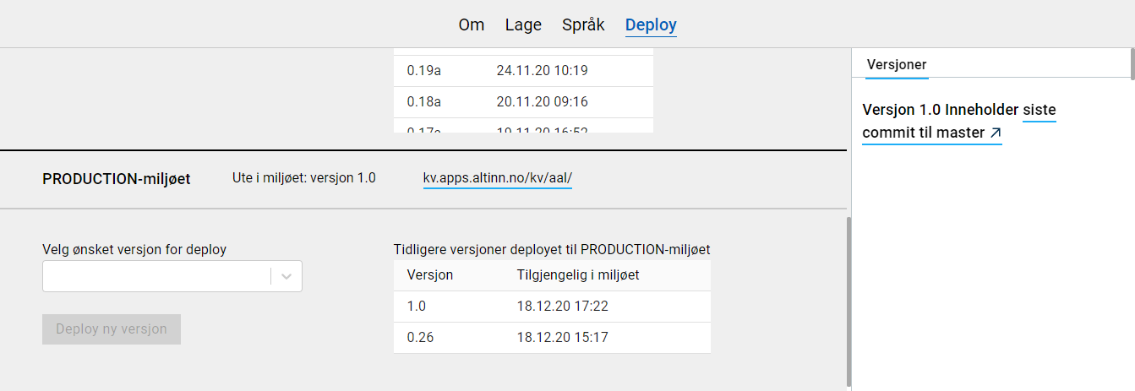

Gratulerer, Kartverket!

Slide 3
Jobbet med siden sist
Automatisk sletting ved innsending (inkl. spesialkvittering)
Front-end-behov for case Sikkerhetsklarering
Sjekk svarene-side
Valideringer ved sidebytte
Lesestatus på meldinger
Finne Altinn 3-elementer ved søk i innboks/arkiv – påbegynt, ikke levert
Tjenestenivå ved overgangen til 24/7-SLA

Slide 4
Jobber med nå
Finne Altinn 3-elementer ved søk i innboks/arkiv
Fritekstsøk
Støtte for filtrering på tid
Meldingsfunksjonalitet – implementere visninger
Skjule felter fra PDF
Bugfix: Parametere som overskrives

Slide 5
… og resten av kvartalet
Søk i innboks/arkiv
Sidestilte elementer og tabeller
Push av events
Presentasjonsfelter
Forbedringer av hjelpetekst-komponent
Tilgangsstyring i Altinn Studio

Slide 6
Spørsmål? Kommentarer? Ønsker om tema?
lvb@digdir.no
https://altinnstudio.slack.com

